Slide 1



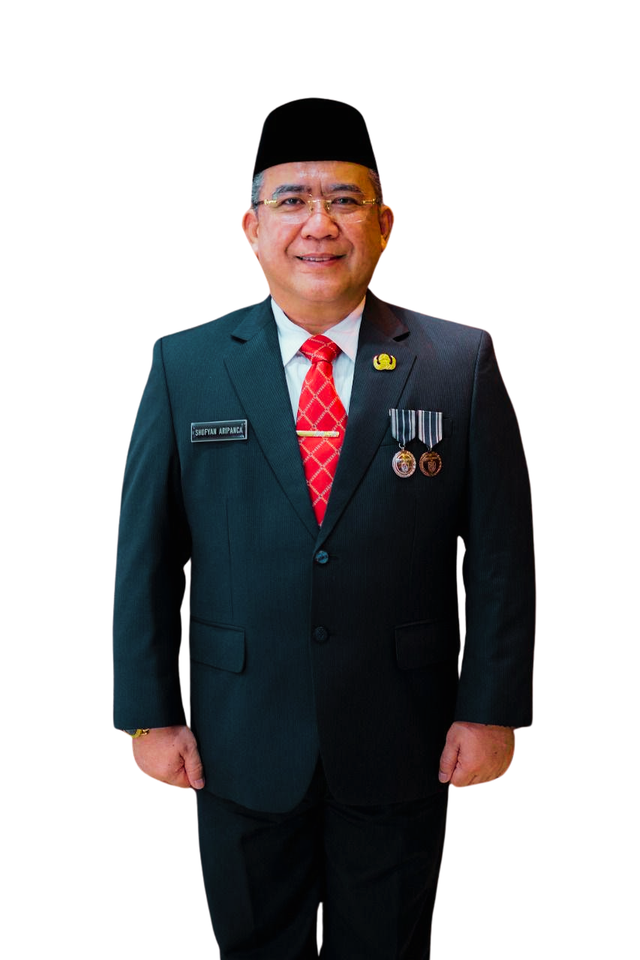

DIKLAT KEPEMIMPINAN NASIONAL
TINGKAT II ANGKATAN XXXVII
TAHUN 2024
LAPORAN IMPLEMENTASI
PROYEK PERUBAHAN
PEMBERANTASAN JUDI ONLINE MELALUI LITERASI EKONOMI BERBASIS GERAKAN ANTI JUDI ONLINE TERINTEGRASI DENGAN KOLABORASKI MASYARAKAT (AKSI KOMPAK) DALAM RANGKA MENDUKUNG PEMEBRANTASAN KEMISKINAN DI KABUPATEN MUARA ENIM
H. SHOFYAN ARIPANCA,S.KOM.M.SI
KEPALA DINAS PERPUSTAKAAN DAN KEARSIPAN KABUPATEN MUARA ENIM

Slide 2
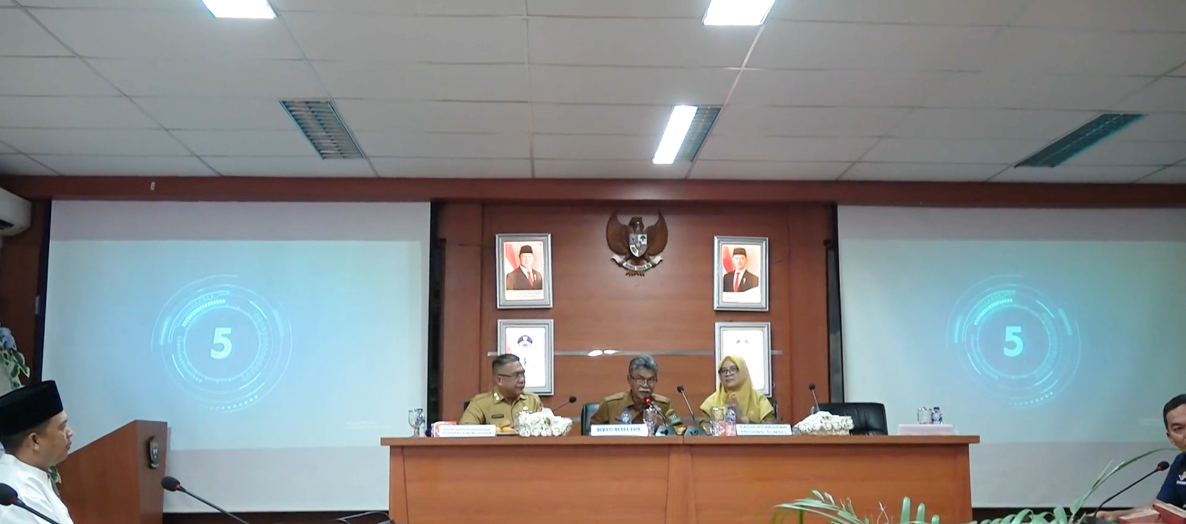
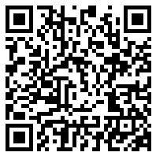
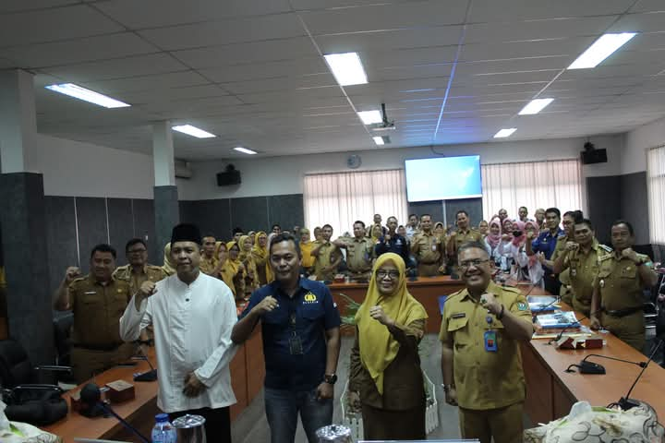

IMPLEMENTASI PROYEK PERUBAHAN
OKTOBER-DESEMBER 2024
No | Milestone | Output Kunci | Waktu | Capaian | Evidence
1. | Melaksanakan Forum Knowledge Sharing Literasi Ekonomi. | Daftar hadir Peserta Notulen Dokumentasi | 1 Minggu | 100%
2. | Terbentuknya tim kerja | SK TIM Inovasi | 1 Minggu | 100%
3. | Tersedianya proses bisnis layanan AKSI KOMPAK. | Proses Bisnis Sosialisasi Bisnis | 1 Minggu | 100%
4. | Terbentuknya Sekretariat AKSI KOMPAK | Melibatkan TIM Efektif didalam Mendesain Logo dan Motto | 1 Minggu | 100%
5. | Tersusunnya buku saku literasi keuangan anti judi online. | Buku Saku Liflet Judi Online | 1 Minggu | 100%
6. | Terbentuknya kader sebagi PIC | SK TIM PIC Sosialisasi Kampanye AKSI KOMPAK | 1 Minggu | 100%
7. | Terlaksananya sosialisasi dan launchingAKSI KOMPAK. | Daftar Hadir Sosialisasi Dukungan dan Komitmen bersama AKSI KOMPAK | 1 Minggu | 100%
8. | Terlaksananya asistensi kader AKSI KOMPAK | Pendampingan Peserta Materi | 1 Minggu | 100%
9. | Terimplementasinya AKSI KOMPAK. | Himbauan ke peserta dari sekolah melalui Kader Duta Baca | 1 Minggu | 100%
10. | Terlaksananya pendampingan dan supervisi bagi kader AKSI KOMPAK. | Pengisisan Materi dari Kementerian Agama Larangan Judi Online Pengisian Materi dari Polres Muara Enim Pencegahan Judi Online | 1 Minggu | 100%
11. | Terlaksananya monitoring dan evaluasi AKSI KOMPAK. | Pengecekan dalam Pemanfaatan Website Pelaper on AKSI KOMPAK | 1 Minggu | 100%
12 | Melaksanakan diseminasi AKSI KOMPAK. | Poster Surat Kabar Online | 1 Minggu | 100%
https://drive.google.com/drive/folders/1c5-UGgIF4efOHdv1upC6z-I9yON8urMj?usp=drive_link

Slide 3



I. CAPAIAN HASIL PERUBAHAN TERHADAP RENCANA PERUBAHAN DAN MANFAAT PROYEK PERUBAHAN
EFISIENSI PENGGUNAAN
SUMBERDAYA
KONDISI
SEBELUM
KONDISI
SESUDAH
Belum tersedianya tools strategi terintegrasi pemberantasan judi online sebagai bagian dari literasi keuangan.
Belum ada kader Literasi anti Judi Online
Diseminasi berbasis literasi dengan sinergi antar lintas pelaku belum pernah dilakukan
Literasi Ekonomi SUMSEL 52,73 di bawah Rata-Rata NASIONAL 53,00
IPLM tahun 2023 Muara Enim : 62,21 Kategori Sedang Tingkat Nasioal & TGM tahun 2023 Muara Enim: 61,68 Kategori Tinggi di Prov. Sumsel
Terlaksananya aksi kompak sebagai tools strategi terintegrasi pemberantasan judi online sebagai bagian dari literasi keuangan
Terbentuknya Kader AKSI KOMPAK sebagai kader literasi anti judi online
Tersedianya bahan bacaan digital literasi keuangan berupa titik baca dan penambahan koleksi tematik di E-Medali (Muara Enim Digital Library)
Terlaksananya Kolaborasi, Edukasi literasi anti judi online AKSI KOMPAK
IMPLEMENTASI PROYEK PERUBAHAN
Efektif:
IPLM dan TGM meningkat pada ketercukupan koleksi dan keterlibatan masyarakat dalam sosialisasi dan promosi
INDIKATOR
KEBERHASILAN
MANFAAT
BUKTI
DUKUNG
Skala Nasional
Peningkatan TGM dan IPLM, Skala Kabupaten di Provinsi
meningkatkan sasaran kinerja dinas yakni meningkatkan minat baca.
Nilai Ekonomis
AKSI KOMPAK telah tersosialisasikan kepada lebih dari 1000 orang. Namun dengan adanya kolaborasi penggunaan anggaran jadi lebih efisien
Komitmen Dukungan Dari berbagai pihak memudahkan
Peran aktif lintas sektor untuk mendukung kegiatan AKSI KOMPAK

Slide 4
RINCIAN EKONOMIS
NO | KEGIATAN | JUMLAH PESERTA | LOCUS | KETERANGAN | PESERTA
1 | FGD | 50 ORANG | HOTEL SERASAN SEKUNDANG MUARA ENIM | TIM EFEKTIF, TIM KERJA, STAKEHOLDER | TENAGA PENDIDIK DARI TK S.D. SD
2 | SOSIALISASI 1 | 56 ORANG | HOTEL GRIYA SINTESA MUARA ENIM | TIM KERJA | PERANGKAT OPD/INSTANSI, PUSTAKAWAN DAN ARSIPARIS
3 | SOSIALISASI 2 | 75 ORANG | RUANG PANGRIPTA BAPPEDA MUARA ENIM | TIM KERJA | STAKEHOLDER EKSTERNAL 1 DAN 2, DAN STAKEHOLDER INTERNAL
4 | KAMPANYE BISNIS | 120 ORANG | KECAMATAN BENAKAT | TIM KERJA | PERANGKAT KECAMATAN, PERANGKAT DESA, DAN MASYARAKAT UMUM
5 | PUBLISH PUBLIKASI | 5 DESA | LUBAI ULU RAMBANG EMPAT PETULAI DANGKU LUBAI ULU MUARA ENIM | TIM KERJA | PENGELOLA PERPUSTAKAAN DESA DAN PERPUSTAKAAN SEKOLAH
6 | EDUKASI JUDI ONLINE DI SMA IT RABBANI MUARA ENIM | 35 ORANG | SMA IT RABBANI MUARA ENIM | TIM KERJA | SISWA/SISWI SMA IT RABBANI MUARA ENIM
7 | EDUKASI BERSAMA PENGELOLA PERPUSTAKAAN DESA DALAM 1 KECAMATAN BELIDA DARAT | 13 DESA | KECAMATAN BELIDA DARAT | TIM KERJA | MASYARAKAT UMUM
 | RINCIAN BIAYA
 | FULLBOARD DI HOTEL (75.000 x 131 peserta) | Rp.4.275.000.,
 | Uang harian (uang saku peserta) ( 200.000 x 131 peserta) | Rp.23.100.000.,
 | Uang jasa narasumber ( 1.000.000 x 4 orang) | Rp.4.000.000.,
 | Uang Sewa Hotel (2 X 5.000.000) | Rp.10.000.000,-
 | Total | Rp.59.375.000,.
Nilai Ekonomis
Bagi organisasi nilai ekonomisnya adalah kegiatan AKSI KOMPAK berkolaborasi dengan kegiatan-kegiatan rutin yang diadakan oleh Dinas Perpustakaan dan Kearsipan Kabupaten Muara Enim maupun kegiatan pusat sehingga tidak membutuhkan anggaran khusus untuk terlaksananya strategi AKSI KOMPAK. Selain itu juga kolaborasi antar kelembagaan berperan penting dalam efisiensi anggaran kegiatan AKSI KOMPAK melalui kerjasama dalam hal narasumber, kegiatan bersama, maupun publikasi AKSI KOMPAK. Manfaat yang diperoleh dari efesien anggaran ini adalah AKSI KOMPAK sudah tersosialisasikan kepada 1000 orang dan jika dikonversi dengan nominal anggaran kegiatan ini menghabiskan dana sebesar Rp. 59.375.000,-

Slide 5

II. KEPEMIMPINAN STRATEGIS
PEMANFAATAN PELUANG
OPTIMALISASI SUMBERDAYA
PELUANG:
  Adanya kebijakan peningkatan literasi untuk mendukung kesejahteraan
  Kebijakan literasi ekonomi terkait pemberantasan judi online merupakan prioritas program presiden Prabowo
SUMBER DAYA MANUSIA :
TIM EFEKTIF, KADER KEMENAG, POLISI, KECAMATAN DAN PIC
SUMBER DAYA KEUANGAN :
APBD
WAKTU :
JANGKA PENDEK
JANGKA PANJANG
KENDALA :
  Uji Coba kebermanfaat Website ini memerlukan waktu yang lama
  Kurang stabil/meratanya jaringan internet
SEMBER DAYA TEKNOLOGI :
KOMPUTER
INTERNET
DAN PERANGKAT LAINNYA
RISIKO:
  Tutup 1 tumbuh 1000
RISIKO:
MencarI Referensi, menganilisa, Koordinasikan dan dikonusltasikan

Slide 6


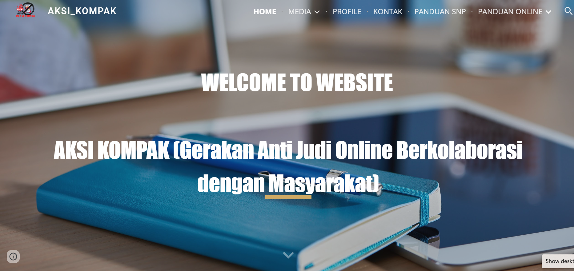
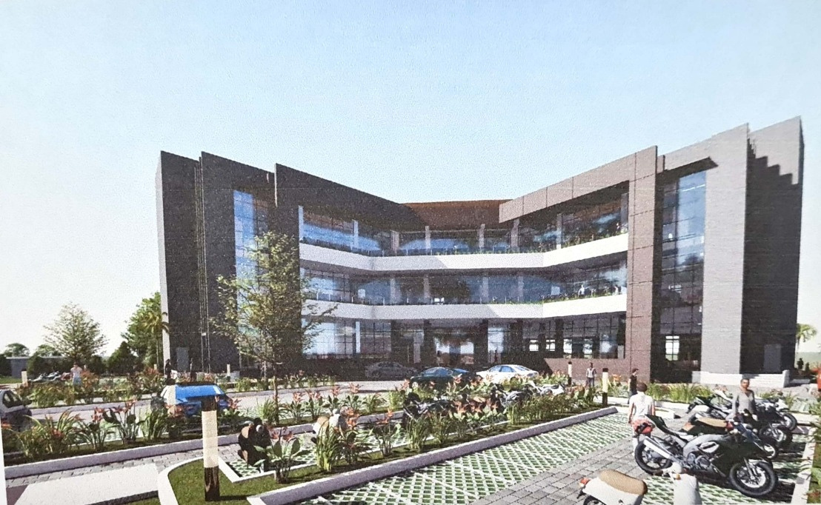




III. IMPLEMENTASI STRATEGI MARKETING
LATENS
BPKAD
BAPPEDA
ORGANISASI PROFESI
FORUM CSR
PROMOTOR
PJ BUPATI
BUNDA LITERASI
KAPOLRES
KETUA DPRD
BANK INDONESIA
OJK
Strategi Komunikasi :
FGD, Sosialisasi dan Himbauan
LATENS
PROMOTOR
PJ BUPATI
BUNDA LITERASI
KAPOLRES
KETUA DPRD
BANK INDONESIA
OJK
BPKAD
BAPPEDA
Organisasi Profesi
Forum CSR
PERS
LSM
TIM LITERASI
ASISTEN
DINAS KOMINFO
INSPEKTORAT
SAT POL PP
SEKDIN
KABID
PUSTAKAWAN
KOMITMEN
DAN
DUKUNGAN
BERSAMA
APETETHICS
OPD LAIN YANG TERKAIT
PERS
LSM
DEFENDER
TIM LITERASI
AISTEN
DINAS KOMINFO
INSPEKTORAT
SAT POL PP
SEKDIN
KEPALA BIDANG
PUSTAKAWAN
PEGIAT LITERASI
APETETHICS
DEFENDER
SEBELUM
SESUDAH
4P (STRATEGI MARKETING)
PEMBERANTASAN JUDI ONLINE MELALUI LITERASI EKONOMI BERBASIS GERAKAN ANTI JUDI ONLINE TERINTEGRASI DENGAN KOLABORASKI MASYARAKAT (AKSI KOMPAK) DALAM RANGKA MENDUKUNG PEMEBRANTASAN KEMISKINAN DI KABUPATEN MUARA ENIM
PRODUCT :
WEBSITE AKSI KOMPAK
PLACE :
DINAS PERPUSTAKAAN & KEARSIPAN SECARA ONLINE
SCAN ME
UNTUK MELIHAT
WEBSITE AKSI KOMPAK
PROMOSI :
  MEDIA SOSIAL
  MEDIA MASSA
  PAMFLET
  BROSUR
  KEGIATAN
PRICE :
FREE

Slide 7
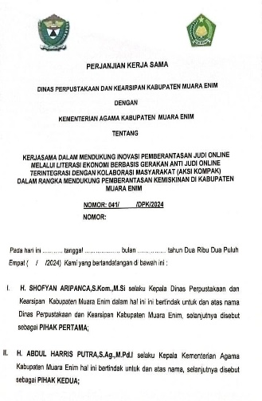
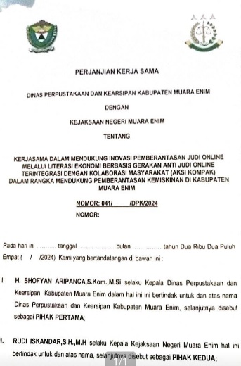
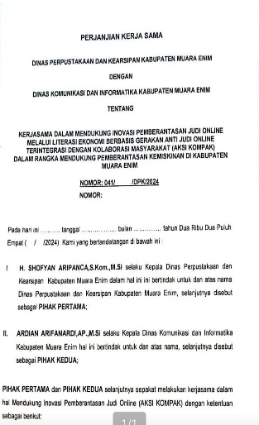
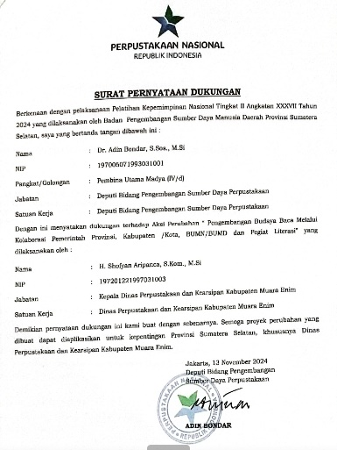
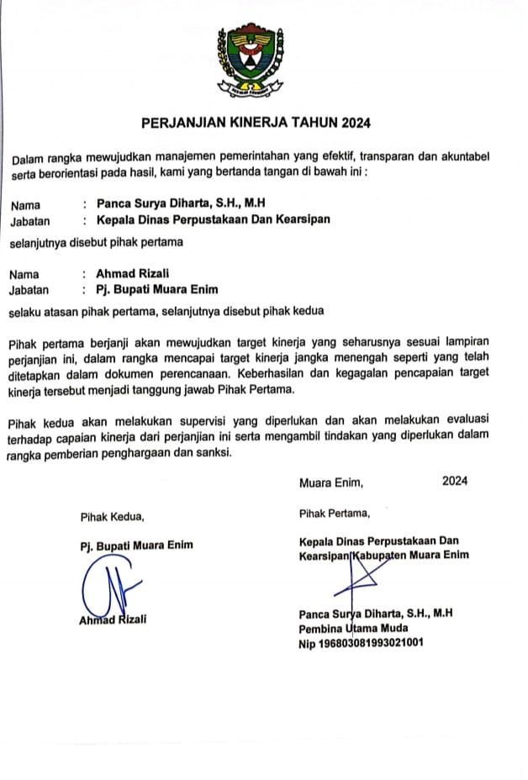
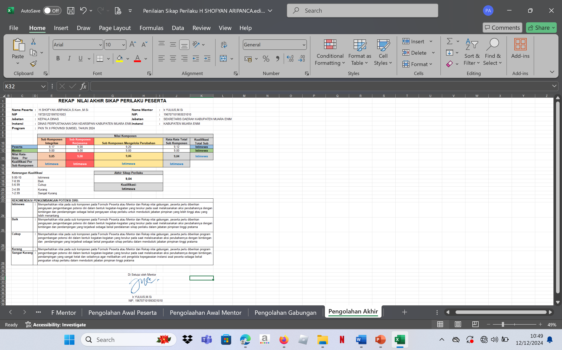
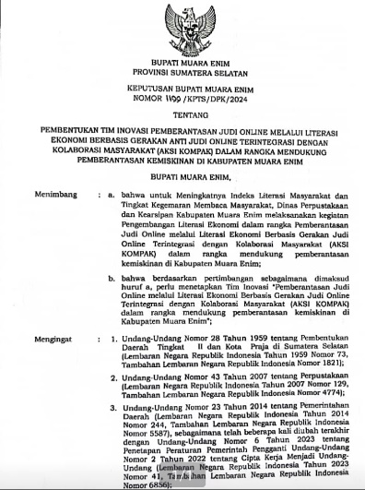
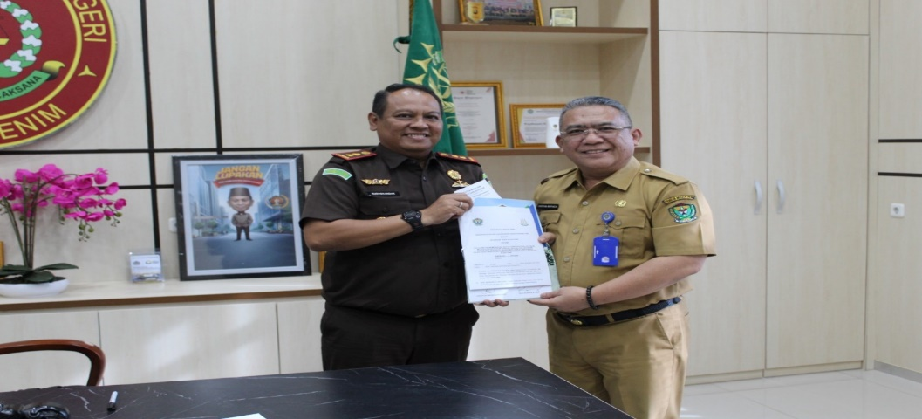
IV. KEBERLANJUTAN PROYEK PERUBAHAN
Jangka Menengah
Perjanjian Kerjasama
  SKP, Perjanjian Kinerja, Kerjasama P3 dan CSR, Rencana Aksi
  Koordinasi dengan stakeholder terkait keberlanjutan proyek perubahan untuk melihat pengurangan penggunaan Aplikasi Judi Online
  Menjadi Bagian Perjanjian Kinerja antar Stakeholder Eksternal
Jangka Panjang
SK Bupati Tim Inovasi
Rencana aksi daerah
Laporan survei kepuasan Masyarakat
Website Pelaper On di DPK
Satu data Kominfo
Survey kepuasan masyarakat terhadap AKSI KOMPAK
DUKUNGAN DARI PERPUSTAKAAN NASIONAL RI
SKP
DUKUNGAN DARI MENTOR
SK TIM INOVASI BUPATI

Slide 8
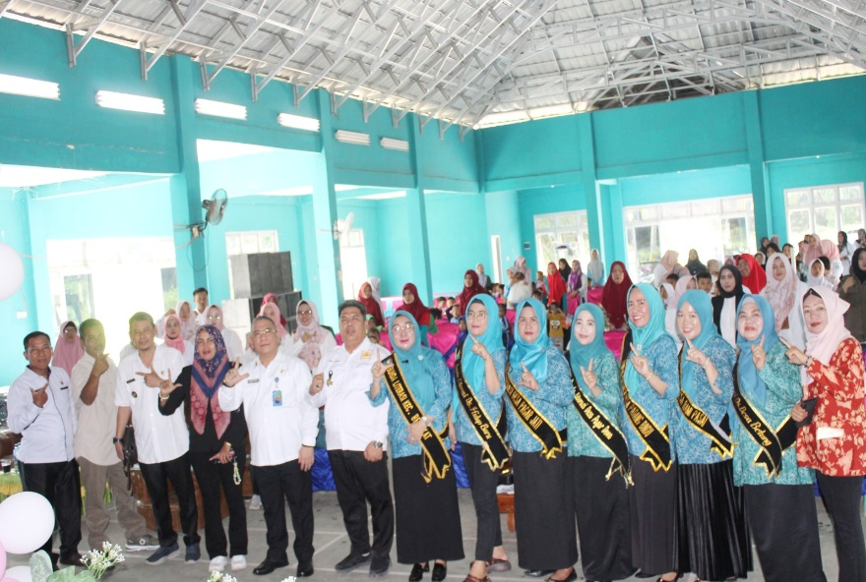
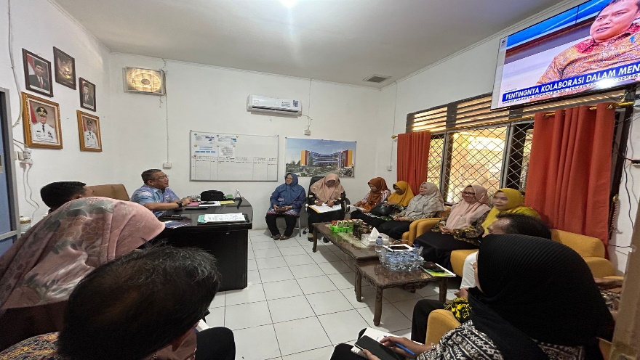
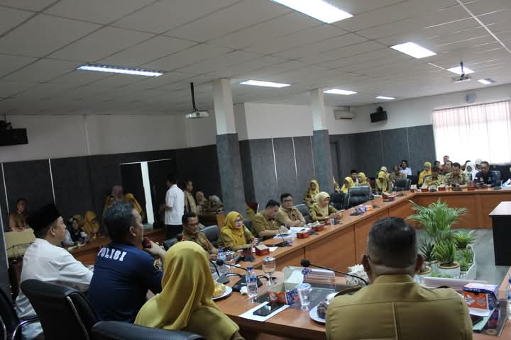
V. PEMBERDAYAAN ORGANISASI PEMBELAJARAN
Peningkatan pengetahuan dan Kompetensi terhadap Penggunaan Layanan Website Pelaper on dan Pemanfaatan E-Medali (Buku Online)
Pemberdayaan organisasi pembelajar terhadap tim efektif
Pemberdayaan organisasi pembelajar terhadap stakeholder internal
Pemberdayaan organisasi pembelajar terhadap stakeholder eksternal.
Pengembangan tim secara kolaboratif : Membangun budaya kerja sama yang baik, di mana setiap anggota tim dapat berkontribusi secara aktif.
Pendelegasian Tanggung Jawab : Setiap anggota tim memiliki kekuatan dan keahlian yang berbeda. Pengembangan kolaboratif berarti menugaskan tugas sesuai dengan keahlian individu, sehingga pekerjaan dapat diselesaikan lebih efisien
Orientasi pada hasil : Memberikan reword atau penghargaan atau pengakuan terhadap kinerja yang baik akan memotivasi tim untuk terus berusaha mencapai hasil yang optimal
Memberikan Pelatihan : Pelatihan harus dilakukan secara berkala dan tidak hanya sekali. Program pembelajaran yang terstruktur memungkinkan peningkatan kemampuan secara bertahap dan konsisten. Selain itu pelatihan diperluakan untuk mengupdate pengetahuan terkait Literasi Keuangan dan Finansial agar terhindar dari Judi Online dan Investasi Bodong.
Mentoring : Setiap anggotatim internal mendapatkan bimbingan dari mentor yang lebih senior atau ahli di bidang layanan AKSI KOMPAK, Pendekatan ini memastikan bahwa setiap individu dalam tim memiliki panduan yang jelas tentang bagaimana peran mereka berkontribusi pada keberhasilan proyek.
Focus Grup Discusion : Diskusi, terutama antara tim pokja. Memastikan bahwa semua aspek dari proyek perubahan secara teknis memiliki pemahaman kemampuan menganalisis kebutuhan yang diperlukan dalam melaksanakan proyek perubahan.
Sosialisasi : Menyediakan materi proyek perubahanberupa buku panduan dan proses bisnis sehingga stakeholder eksternal dan penerima manfaat memiliki sumber informasi yang baik dan benar terkait proyek perubahan
Koordinasi kepada stakeholder terkait proyek perubahan : Koordinasi diperlukan dalam rangka meraih dukungan dan masukan dari stakeholder eksternal, serta menjawab pertanyaan mengenai proyek perubahan dan bagaimana langkah-langkah strategis dalam proyek perubahan AKSI KOMPAK.
Kolaborasi dan Elaborasi Berkelanjutan : Melalui kolaborasi dan elaborasi secara berkelanjutan, proyek perubahan dapat terus berjalan dan berkembang untuk mencapai tujuan, Sehingga akan mengurangi angka kemiskinan dari dampak dan bahaya Judi Online.

Slide 9

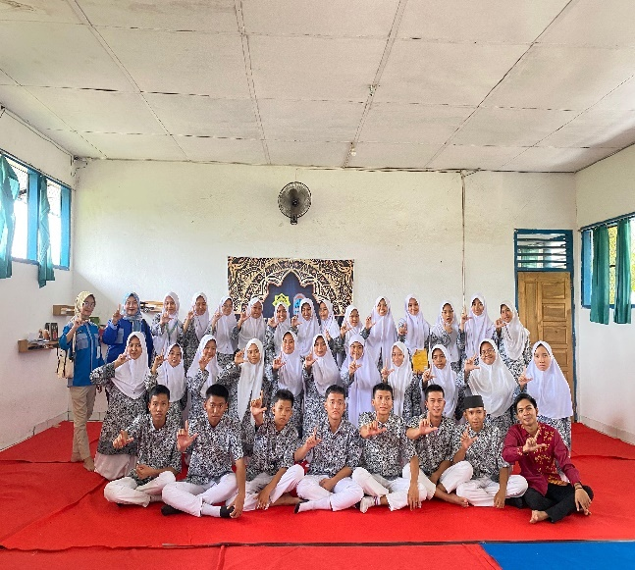
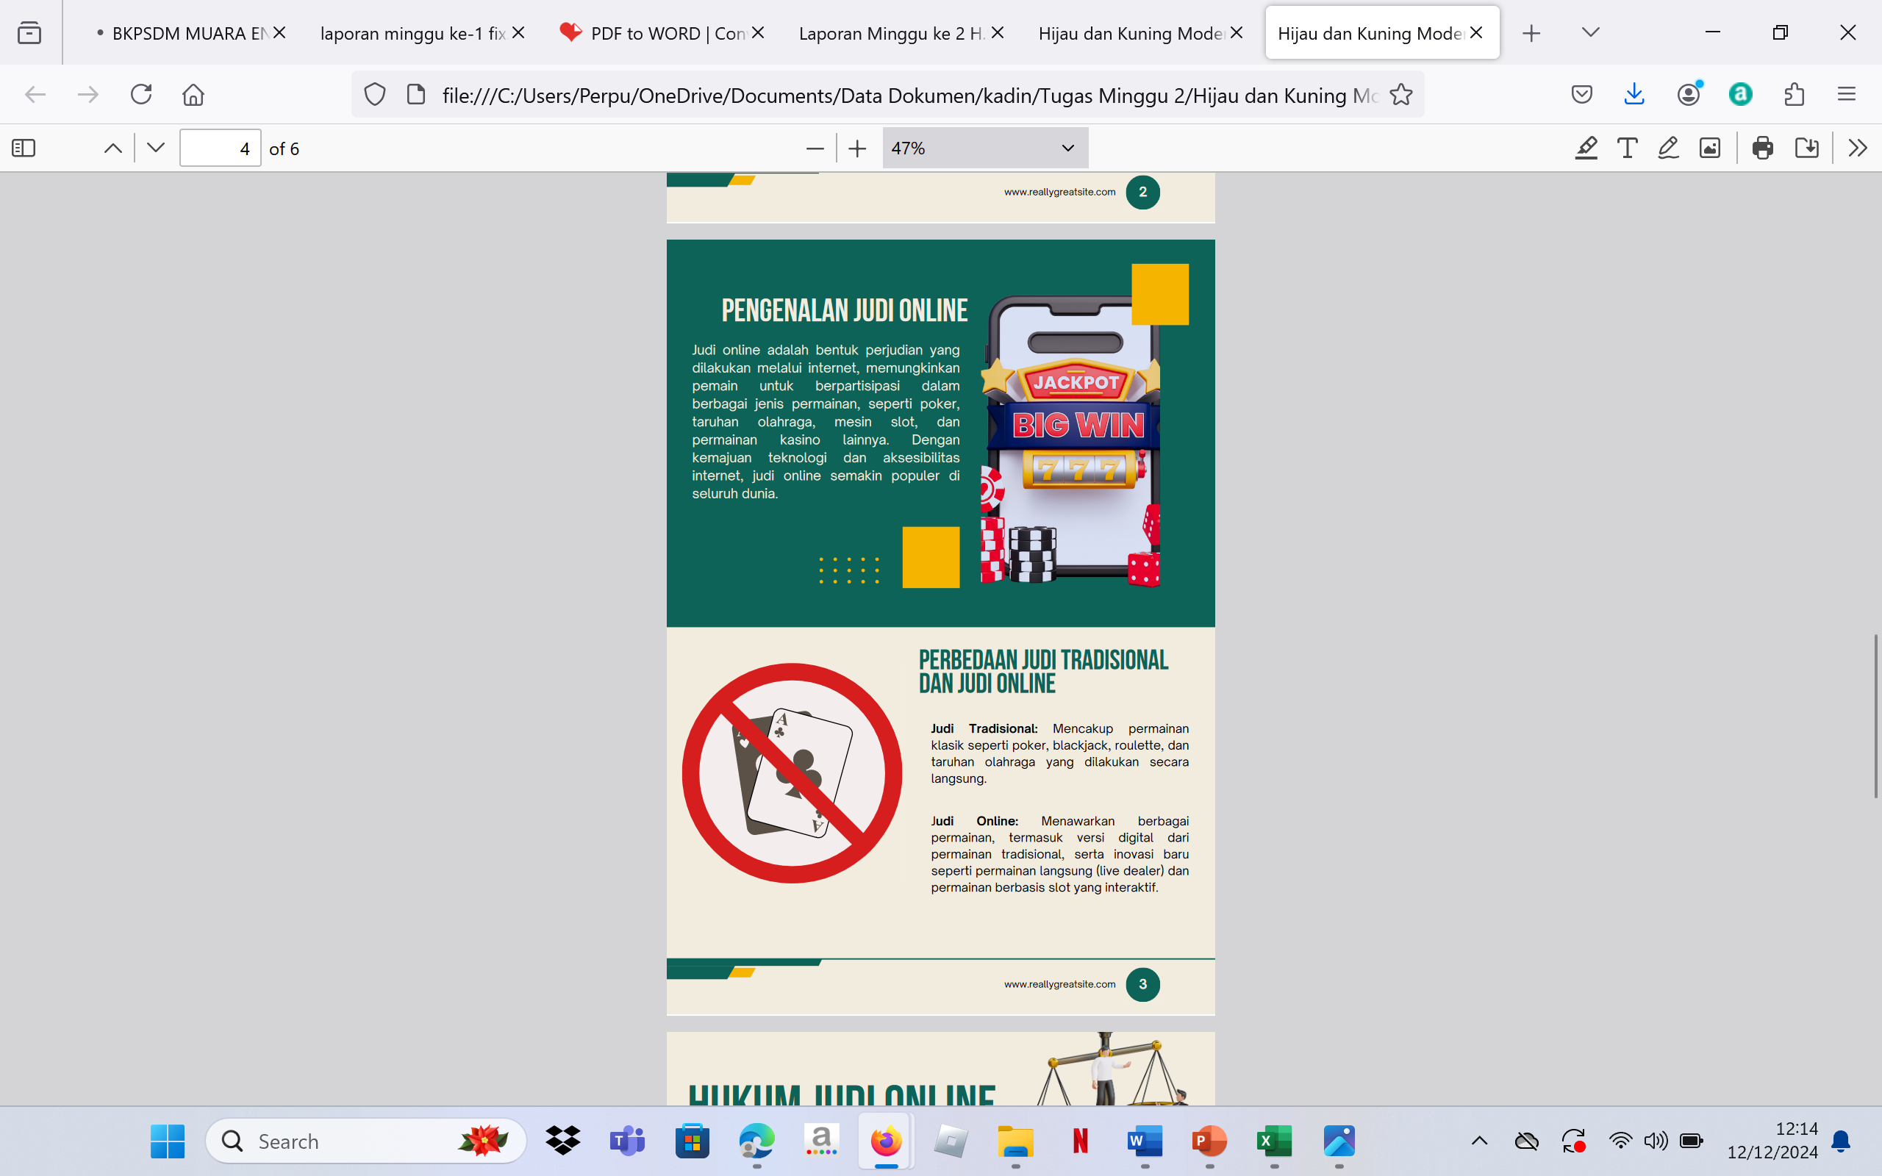
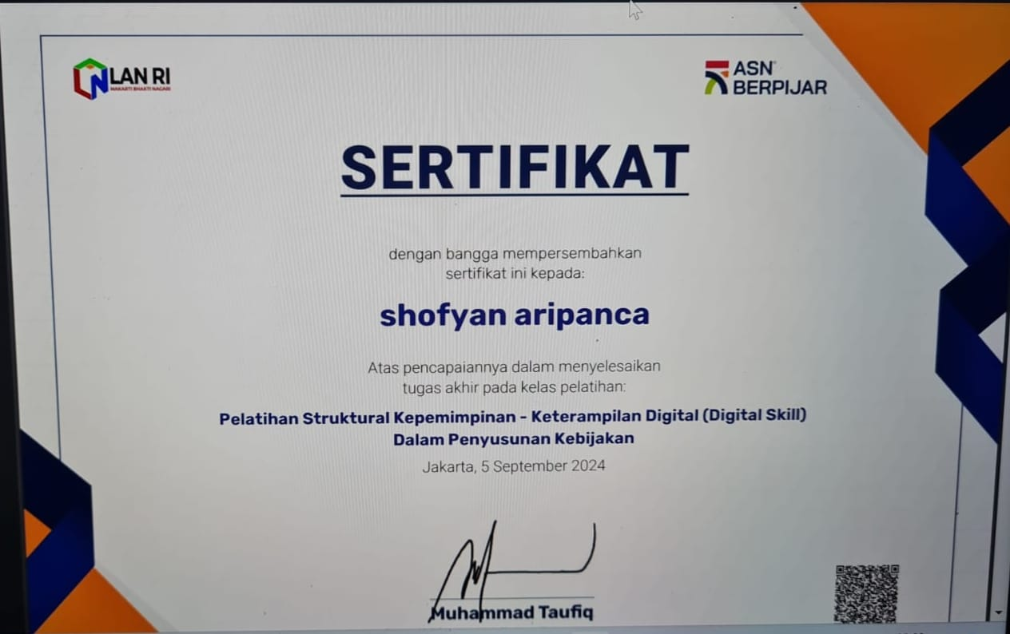
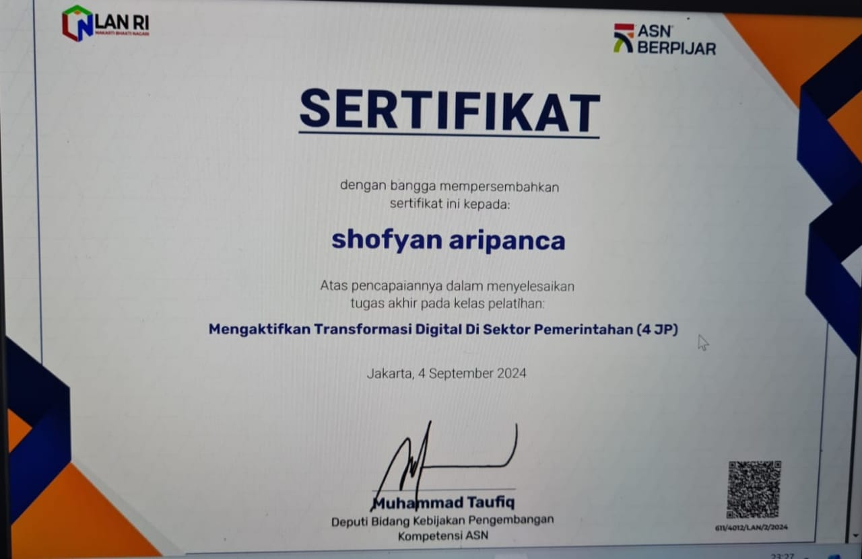
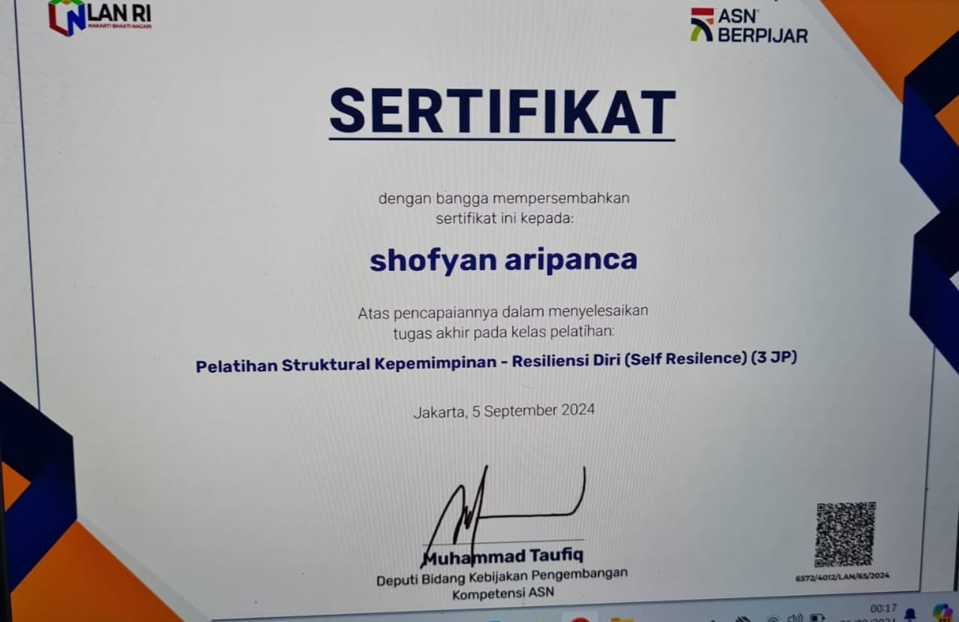
VI. KETERKAITAN MATA PELATIHAN PILIHAN DENGAN PROYEK PERUBAHAN
Keterampilan
Digital
Gender Equality, Disability and Social Inclusion (GEDSI)
ANTI JUDI ONLINE
Mata Pelatihan : Pemanfaatan dalam Penyusunan kebijakan karena ada peran teknologi dalam mendukung aksesibilitas, efektifitas dan efisiensi layanan AKSI KOMPAK
Mata Pelatihan: GEDSI
Jalur Pembelajaran: Pemberdayaan remaja sekolah/pelajar memberikan himbauan dan larangan dari dampak Judi Online yang dapat merusak Mental dan Keuangan Finansial.
Mata Pelatihan: Anti Judi Online
Jalur: Pembelajaran Pendampingan dengan Pihak Keagaman dan Pihak Kepolisian agar mengetahui dampak apa saja yang dapat merusak semua aspek kehidupan apabila melakukan Judi Online, dan diharapkan pemanfaatan teknologi digunakan untuk pembelajaran sepanjang hayat.

Slide 10
KESIMPULAN, REKOMENDASI DAN LESSON LEARN
KESIMPULAN
Proyek perubahan ini dirancang pada Dinas Perpustakaan dan Kearsipan Kabupaten Muara Enim untuk memberikan Literasi Ekonomi akan pentingnya pemanfaatan Media Online yang baik dengan menggunakan layanan Buku Online yang tersedia di dalam aplikasi MEDALI untuk peningkatan Literasi Ekonomi dan Finansial di kalangan Masyarakat agar nilai IPLM dan TGM Kabupaten Muara Enim meningkat.
solusi berkelanjutan dalam menangani masalah Judi Online dengan melalui pendekatan dan sosialisasi terhadap dampak dan kerugian yang dialami dari Judi Online. Dengan sistem yang terintegrasi antara layanan konvensional tatap muka dan layanan berbasis teknologi, proyek ini mampu menjangkau lebih banyak individu dan memberikan solusi yang lebih efisien serta relevan dengan perkembangan zaman.
3.Selain itu, kerjasama lintas sektor antara pemerintah, Masyarakat, komunitas, dan Lembaga eksternal dan pendidik dalam menjangkau semua aspek menjadi landasan penting dalam memastikan bahwa akses Judi Online terhadap kesehatan angka kemiskinan dapat ditanggulangi dengan banyak membaca dan mengakses layanan buku online yang tersedia di Dinas Perpustakaan dan Kearsipan Kab. Muara Enim
REKOMENDASI
Stakeholder Internal : memastikan keberlanjutan layanan AKSI KOMPAK agar dapat terus berlaksana dan memperluas ke Masyarakat
Stakeholder Eksternal : membangun komitmen kolaborasi pelaksanaan layanan AKSI KOMPAK sebagai tujuan bersama dalam mencapai kinerja
Swasta : Sponsoring dana dalam penyebarluasan informasi pemberantasan Judi Online
Remaja dan Masyarakat : Remaja perlu didorong dalam menghindari Judi Online dan menjauhi dampak dari Judi Online
LESSON LEARN
Perencanaan yang Matang : pentingnya menyusun tujuan yang jelas, memahami sumber daya yang ada, serta merancang langkah-langkah konkret untuk mencapainya.
Komunikasi yang Efektif : pentingnya komunikasi yang jelas, terbuka, dan berkelanjutan untuk menjaga agar semua pihak terinformasi dan tetap bergerak ke arah tujuan yang sama.
Keterlibatan Stakeholder : Keterlibatan mereka dapat meningkatkan peluang keberhasilan proyek dan meminimalkan resistensi terhadap perubahan.

Slide 11
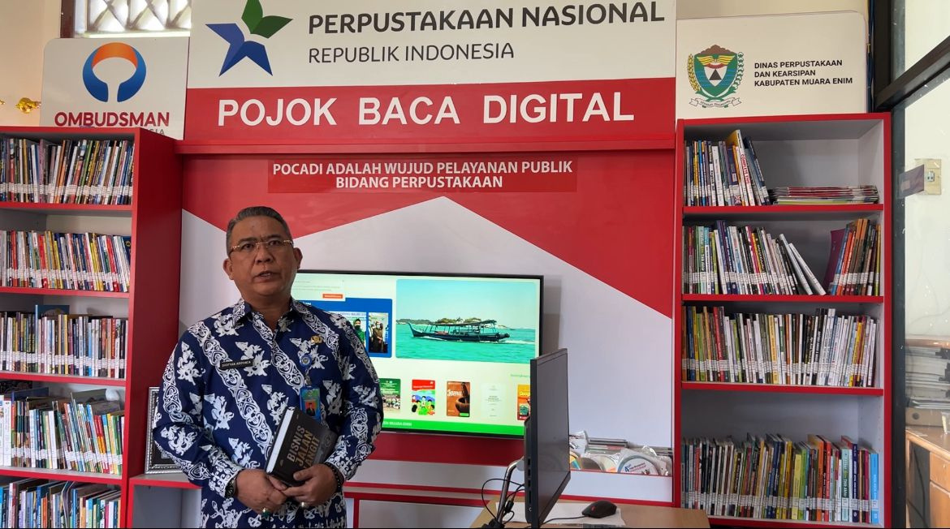

VIDEO IMPLEMENTASI PROYEK PERUBAHAN
Link Video Implementasi Proyek Perubahan H.Shofyan Aripanca,S.Kom.,M.Si

Slide 13
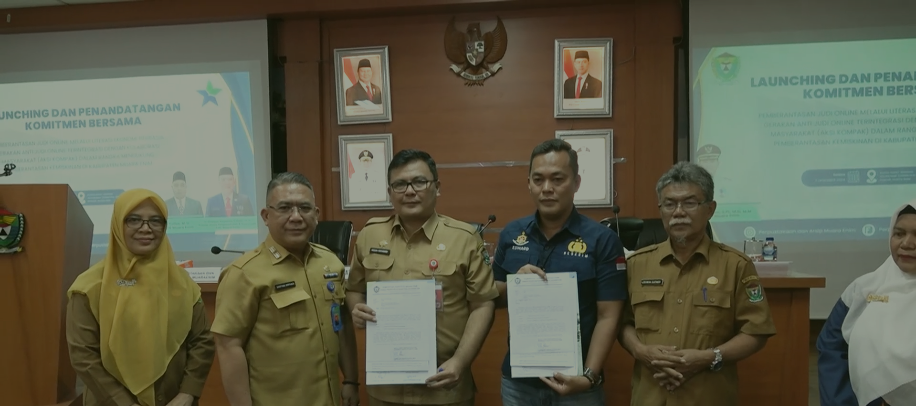
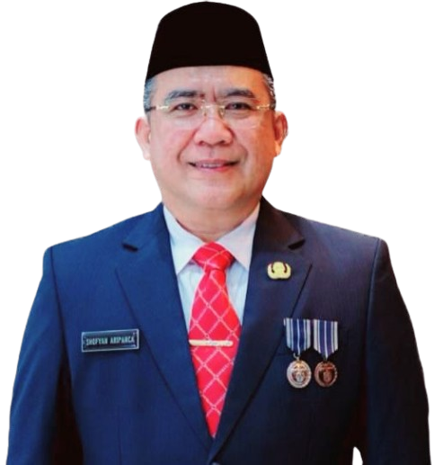
SEKIAN
TERIMA KASIH
Beli Lilin pas hari mendung
Jangan lupa membawa payung
Judi online berharap untung
Justru yang ada membawa buntung
Ke Jakarta BELI PEPAYA
Singgah sebentar dimangga dua
Siapa bilang bermain judi bisa kaya
Anak bini menjadi sengsara
Bukan Tombak sembarang tombak
Tombak dibeli dari Semarang
Ayo dukung aksi kompak
Stop judi online dari sekarang
#STOP JUDI ONLINE DUKUNG AKSI KOMPAK
H. SHOFYAN ARIPANCA,S.KOM.M.SI
KEPALA DINAS PERPUSTAKAAN DAN KEARSIPAN KABUPATEN MUARA ENIM

